Slide 1
Хозяйство Западной Сибири

Slide 2
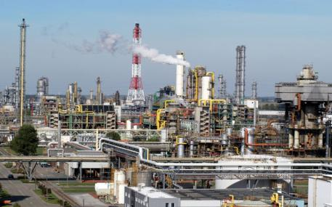
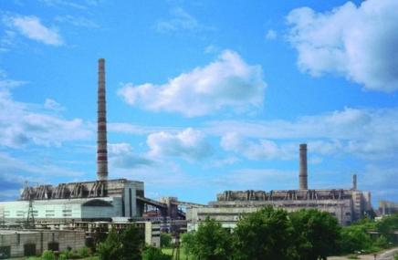
Западная Сибирь — главная топливная база страны. От стабильной работы нефте- и газодобытчиков Приобья напрямую зависит не только отопление зимой домов россиян, работа электростанций Европейской России, снабжение топливом автомобильного, авиационного, морского транспорта, но и наполнение бюджета страны (то есть выплата зарплаты врачам и учителям, содержание армии и т. д.). От их работы зависит и импорт в Россию: возможность ввоза продовольствия, лекарств, радиоэлектроники, оборудования для промышленности и т. д., ведь все это покупается за валюту, которую в основном дает топливная промышленность Западной Сибири.

Slide 3
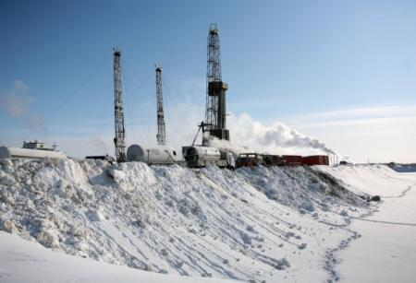
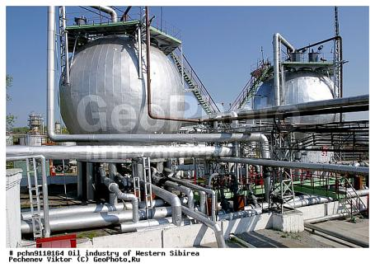
Добыча нефти здесь, достигнув к концу 1980-х гг. 400 млн т в год (как в крупнейшей нефтедобывающей стране мира — Саудовской Аравии), к концу 1990-х гг. сократилась вдвое из-за истощения самых богатых месторождений (например, гигантское Самотлорское месторождение близ Нижневартовска давало до 150 млн т в год, а сейчас только 15 млн т; всего из него было добыто более 2 млрд т нефти!). Новые месторождения, как правило, гораздо мельче, расположены дальше, и условия добычи на них хуже; в результате разработка их обходится все дороже. Несмотря на трудности в освоении этих месторождений (суровые климатические условия, большая заболоченность, отсутствие дорог и т. д.), себестоимость добычи западносибирской нефти и газа все равно самая низкая в стране

Slide 4
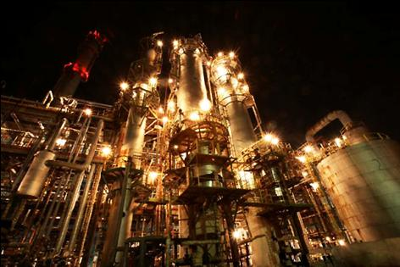
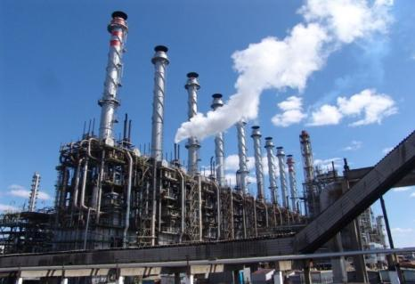
На базе добычи нефти в Западной Сибири стали развиваться нефтепереработка (в Омске) и нефтехимия (в Омске, Томске и Тобольске). Перерабатывается и попутный газ, хотя большая его часть все еще сгорает в факелах. (На космических снимках, сделанных ночью, самые освещенные территории России — не столько крупнейшие города, сколько именно Среднее Приобье, где круглосуточно горят сотни факелов.)

Slide 5
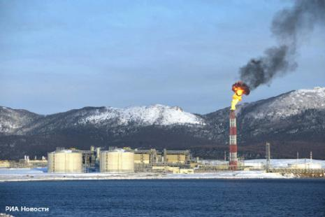
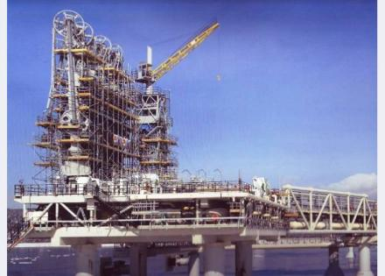
Добыча газа, достигнув 500 млрд м³ в год, держится на этом уровне; на полуострове Ямал осваиваются новые месторождения, газ которых уже начал перекачиваться по газопроводу Ямал — Западная Европа. Западная Сибирь буквально покрыта сетью магистральных трубопроводов, по которым нефть и газ насосными станциями перекачиваются в другие регионы России и за рубеж. Добыча угля в Кузбассе в последние годы снижалась; закрывались старые шахты; но запасы хорошего угля (в том числе и для добычи открытым способом) здесь очень велики, и в перспективе Кузбасс останется главным угольным бассейном России.

Slide 6
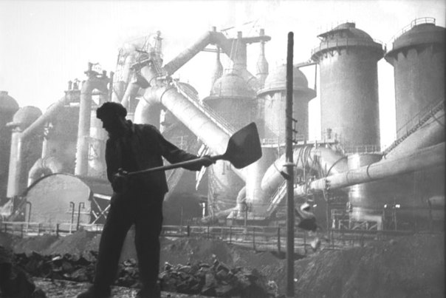
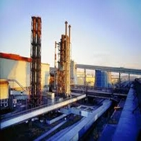
Черная металлургия района, созданная еще в 1930-е гг., оказалась в трудном положении. Как вы помните, Урало-Кузнецкий комбинат создавался в глубине страны, чтобы стать резервной угольно-металлургической базой СССР, недоступной для внешнего врага (и этот расчет оказался верным, он помог нашей стране выиграть Великую Отечественную войну).

Slide 7
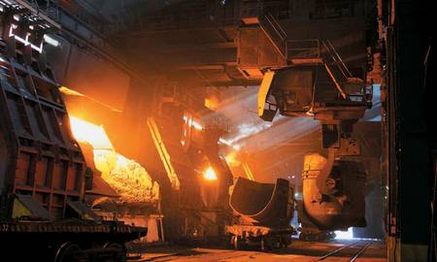
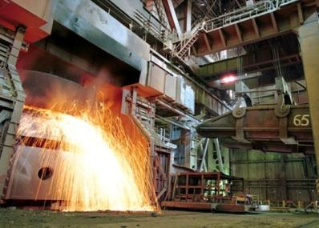
Но с переходом к рыночной экономике такое расположение предприятий стало недостатком с точки зрения внешних экономических связей: чтобы поставить прокат на экспорт, его нужно везти 4—5 тыс. км до ближайшего порта, и транспортные расходы делают его неконкурентоспособным. А при резком сокращении потребления металла внутри страны (на предприятиях ВПК и гражданского машиностроения) именно экспорт остается единственным способом сохранить и объем производства, и трудовой коллектив. Но на мировом рынке гораздо лучше чувствуют себя заводы европейской части России (Липецка и Череповца), расположенные гораздо ближе к портам, и поэтому сибирские заводы значительно сократили производство

Slide 8
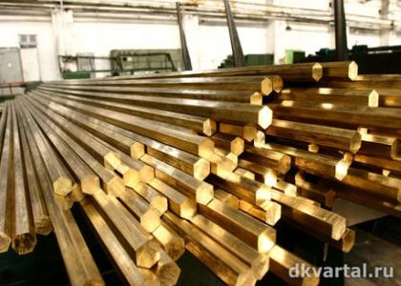
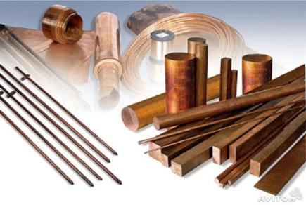
В отличие от продукции черной металлургии, цветные металлы, которые сами по себе гораздо дороже, в меньшей степени зависят от транспортного положения заводов-производителей. Например, алюминий из Новокузнецка и олово из Новосибирска идут на экспорт, не испытывая каких-либо затруднений.

Slide 9
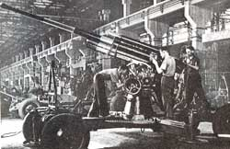
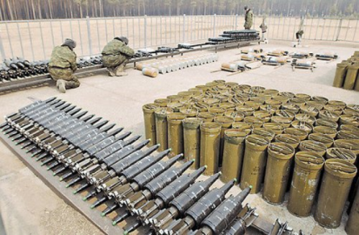
Военная промышленность, как уже говорилось, появилась в Западной Сибири в 1930-е гг. Во время Великой Отечественной войны сюда было эвакуировано из прифронтовой зоны почти 250 крупных заводов и фабрик, развернувших производство оборонной продукции. Так, завод, эвакуированный из Ленинграда в Омск, начал выпуск легендарных танков Т-34, а в Барнауле было организовано производство дизелей для них. Заводы, эвакуированные в Омск, делали также истребители и авиационные двигатели. Авиационный завод, построенный в Новосибирске в 1930-е гг., отправил на фронт более 16 тыс. истребителей Як.

Slide 10
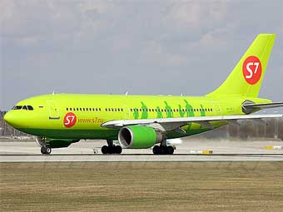
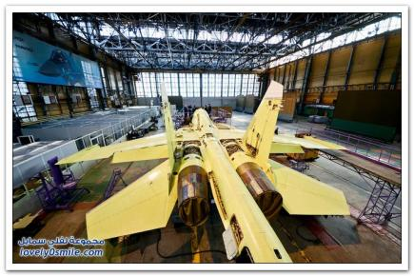
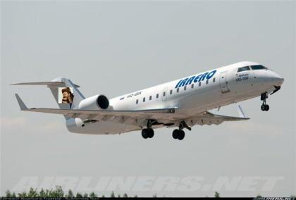
В послевоенные годы в Омске освоили выпуск мощных танков нового поколения. Омское объединение «Полет» — одно из крупнейших предприятий ракетно-космической промышленности (выпускает ракеты-носители, космические аппараты).В Новосибирске готовится серийное производство суперсамолета Су-34. Налаживается и производство гражданской продукции — самолета для местных авиалиний Ан-38.

Slide 11
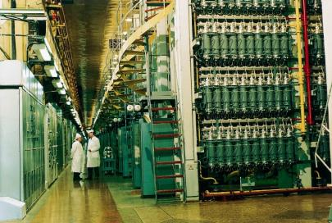
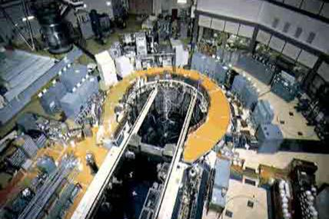
Завод в Юрге (Кемеровская область) в последние годы существования СССР производил пусковые установки для уникальных «ракетных поездов» с межконтинентальными баллистическими ракетами. В 1950-е гг. в крупнейшем закрытом городе «ядерного архипелага» Томске-7 (теперь он называется Северск) началось обогащение урана и производство оружейного плутония для ядерных боеголовок. Сейчас западносибирские атомщики обогащают уран для электростанций (в том числе и для зарубежных АЭС).

Slide 12
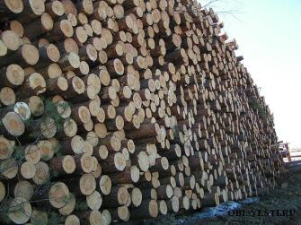
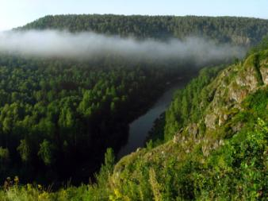
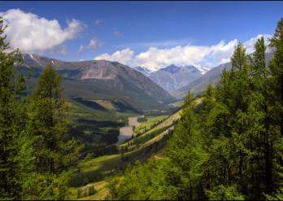
Кроме уже названных отраслей в Западной Сибири развита лесная промышленность, но с преобладанием лесозаготовок. В крае есть и деревообработка, но большая часть необработанной древесины вывозится в другие регионы.Западная Сибирь известна и своим рыбным промыслом, дающим 1/3 всей рыбы, вылавливаемой во внутренних водоемах России, среди них — ценные виды: осетр, стерлядь, нельма, муксун.

Slide 13
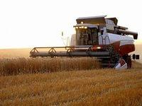
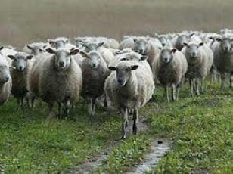
Сельское хозяйство района специализируется на производстве зерна, в основном яровой пшеницы. Крупный рогатый скот дает молоко (на кормах заливных лугов в долинах рек и многочисленных озер) и мясо (на более южных пастбищах сухих степей). На юге равнины развито овцеводство. Горный Алтай знаменит своим горным медом и мараловодством — разведением благородных оленей, от которых получают панты (молодые, еще не окостеневшие рога), идущие на производство ценных лекарств.

Slide 14
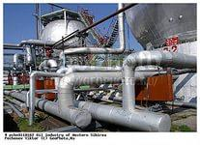
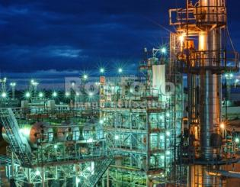
Хозяйственный комплекс Западной Сибири формируется прежде всего на базе использования огромного природно-ресурсного потенциала, и в первую очередь нефти и газа. Главная отрасль специализации района — топливная промышленность: добыча нефти, газа, угля и их поставка в европейскую часть России. Преобладает сырьевая направленность с недостаточным развитием перерабатывающих звеньев основных производств.

